Slide 1
МОТИВАЦИЯ ДЕЯТЕЛЬНОСТИ УЧАСТНИКОВ ОБРАЗОВАТЕЛЬНОГО ПРОЦЕССА КАК ВАЖНЕЙШЕЕ УСЛОВИЕ ПОВЫШЕНИЯ КАЧЕСТВА ОБРАЗОВАНИЯ
Методический отдел МБУ ДО «ЦДО» г. Смоленска
ПРОБЛЕМНЫЙ СЕМИНАР
Левина Ольга Анатольевна,
методист методического отдела МБУ ДО «ЦДО» г. Смоленска

Slide 2
Цель: обсуждение актуальных аспектов мотивации деятельности участников образовательного процесса, поиск и демонстрация успешных управленческих решений и позитивных педагогических практик
ПРОБЛЕМНОЕ ПОЛЕ
Низкая учебная мотивация школьников как фактор риска школьной неуспешности;
Управленческая деятельность руководителя по созданию комфортной мотивационной образовательной среды;
Психологический аспект учебной мотивации школьников;
Профессиональные компетенции педагога по повышению учебной мотивации;
Мотивация педагогической деятельности как важнейший фактор повышения качества образования

Slide 3
ПОРЯДОК ПРОВЕДЕНИЯ
Создание комфортной мотивационной образовательной среды МБОУ «СШ № 39»
1
2
Проблема низкой учебной мотивации глазами педагога-психолога
3
Мотивация: учимся для жизни
4
Мотивация педагога – путь к успеху ребенка
5
Подведение итогов

Slide 4
Мониторинг по оценке рисков общеобразовательной организации (апрель 2021)
Рейтинг рисков: | Всего: 20 ОО | Высокий | Средний | Низкий
1 | Низкий уровень оснащения школы | 2 | 10 | 8
2 | Дефицит педагогических кадров | 1 | 5 | 13
3 | Недостаточная предметная и методическая компетентность педагогических работников | 1 | 2 | 17
4 | Высокая доля обучающихся с ОВЗ | 0 | 4 | 16
5 | Низкое качество преодоления языковых и культурных барьеров | 0 | 4 | 16
6 | Низкая учебная мотивация обучающихся | 0 | 9 | 11

Slide 5
Фактор рискового профиля школы: низкий уровень учебной мотивации (2021-2022 учебный год)
ШНОР
Высокая степень риска:
МБОУ «СШ № 9»
МБОУ «СШ № 13 им. Э.Д. Балтина»
МБОУ «СШ № 19 им. Героя России Панова»
МБОУ «СШ № 21 им. Н.И. Рыленкова»
МБОУ «СШ № 28»
МБОУ «СШ № 36 им. А.М. Городнянского»
Средняя степень риска:
МБОУ «СШ № 16»
МБОУ «СШ № 18»

Slide 6
Сопоставление параметров рисков в РПШ 2022 и 2021
Параметры оценки рискового профиля школы
 | 2022 г. | 2021 г.
Фактор риска | Оцениваемые параметры | Оцениваемые параметры
Пониженный уровень качества школьной образовательной и воспитательной среды | п9.1 Доля обучающихся регулярно подвергающихся буллингу в школе (по ответам обучающихся) | п7.1 Ситуации конфликтов и буллинга в школе (по ответам обучающихся)
 | п9.2 Отношения в педагогическом коллективе (по ответам учителей) | п7.2 Отношения в педагогическом коллективе (по ответам учителей)
 | п9.3 Уровень мотивации обучающихся | п6.1 Оценка мотивации обучающихся учителями
 |  | п6.2 Уровень мотивации обучающихся (по ответам обучающихся)
 | п9.4 Системность профориентационной деятельности | -
 | п9.5 Распространенность деструктивных педагогических практик (доля ответов обучающихся) | п7.3 Доля обучающихся, столкнувшихся с несправедливым отношением учителей к себе

Slide 7
Мотивация. Заблуждения
Заблуждение 1. Повышая мотивацию школьника любым доступным способом, мы увеличиваем его шансы на более высокие результаты | Совсем не так, так как мотивация связана с предметом деятельности – успех в одном виде не делает вас более готовым прикладывать больше усилий в другом.
Заблуждение 2. Мотивация школьников воспринимается как нечто данное, зафиксированное, автономное от работы учителя и школьной образовательной среды | На практике данное заблуждение возникает неслучайно, так как учителя рисковых школ, испробовав весь доступный им инструментарий педагогических и методических технологий, не могут добиться успеха и констатируют – все усилия напрасны, снижается учительская мотивация, образуется такой замкнутый круг неуспешности, по которому школа движется в противоположную сторону от резильентности.

Slide 8
Как замкнутые круги превратить в дороги последовательного развития?
Учебная мотивация возникает в ответ на учебные успехи, она подкрепляется (и подкрепляет) верой в собственные возможности.
Учебная мотивация значительно выше в школах, где учащиеся констатируют высокий уровень поддержки со стороны учителей.
Взаимная поддержка и педагогические технологии – вот решение проблемы низкой мотивации.

Slide 9
«Для того, чтобы учащийся по-настоящему включился в работу, нужно сделать поставленные в ходе учебной деятельности задачи не только понятными, но и внутренне принятыми им, т. е. чтобы они приобрели значимость и нашли, таким образом, отклик и опорную точку в его переживании. Уровень сознательности существенно определяется тем, насколько личностно значимым для учащегося оказывается то, что объективно, общественно значимо»
Психолог С.Л. Рубинштейн

Slide 10
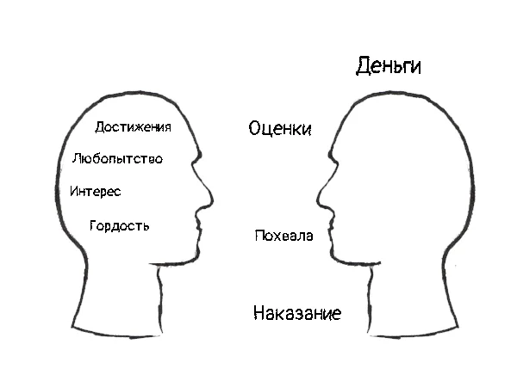
Внутренняя и внешняя мотивация
Как найти внутреннюю мотивацию?

Slide 11
Методы и технологии, стимулирующие мотивацию:
Проблемные вопросы
эвристическое начало урока
технология дебатов
тренинговые технологии
призваны включить детей в тему,
улучшить содержание программного материала, сделав его злобо­дневным, интересным для изучения

Slide 12
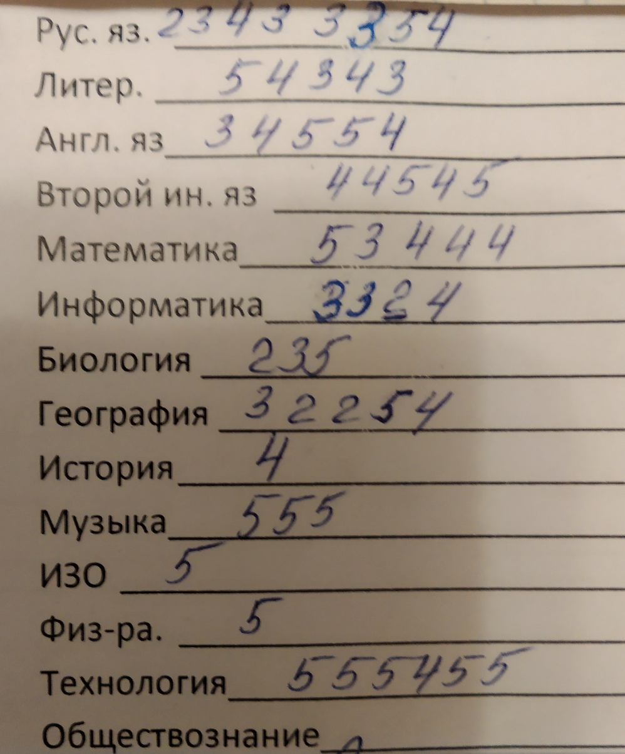
Система оценки образовательных результатов
Какой интеллектуальный потенциал у обучающегося?

Slide 13
Объективность образовательных результатов
Таблица 3. Сравнение отметок ВПР-5 по биологии в 2020-2021 учебном году с журналом
Март 2021
 |  | Кол-во | Понизили (Отметка < Отметка по журналу) % |  | Подтвердили (Отметка = Отметке по журналу) % |  | Повысили (Отметка > Отметка по журналу) % |  | Необъективно
№ |  | чел. | чел. | % | чел. | % | чел | % | %
 | Смоленская обл. | 8812 | 3611 | 41 | 4824 | 54,7 | 377 | 4,28 | 45,26
 | город Смоленск | 3392 | 1331 | 39,2 | 1925 | 56,8 | 136 | 4,01 | 43,25
1 | Гимназия №1 | 83 | 32 | 38,6 | 49 | 59 | 2 | 2,41 | 40,96
2 | СШ №1 | 48 | 5 | 10,4 | 43 | 89,6 | 0 | 0 | 10,42
3 | СШ №2 | 98 | 11 | 11,2 | 87 | 88,8 | 0 | 0 | 11,22
4 | СШ №3 | 71 | 24 | 33,8 | 44 | 62 | 3 | 4,23 | 38,03
5 | Гимназия №4 | 132 | 58 | 43,9 | 66 | 50 | 8 | 6,06 | 50
6 | СШ №5 | 117 | 17 | 32,7 | 32 | 61,5 | 3 | 5,77 | 38,46
7 | СШ №6 | 42 | 2 | 4,76 | 38 | 90,5 | 2 | 4,76 | 9,52

Slide 14
Подготовка к PISA-2022 (МБОУ «Гимназия № 4», февраль 2022)
 | Процент выполнения заданий ЕНГ в РЭШ (10 заданий, максимально 13 баллов)
Класс | 0% (0 баллов) | 7,7% (1 балл) | 15,4% (2 балла) | 23,1% (3 балла)
8б | - | - | 1 чел. | -
8г | - | - | - | 1 чел.
8д | - | - | 1 чел. | -
9а | - | - | - | 1 чел.
9б | 2 чел. | 1 чел. | 1 чел. | 3 чел.
9в | - | 3 чел. | 2 чел. | 5 чел.
9д | - | - | 2 чел. | 4 чел.
10б | - | - | - | -
Всего | 2 чел. | 4 чел. | 7 чел. | 14 чел.
ИТОГО | 27 чел. из 102 чел. (26,5%)

Slide 15
Пока учителя и преподаватели акцентируют свое внимание на оценках, угрозах, а не на поиске средств и способов актуализации у обучающихся внутренней мотивации, говорить о гуманизации образования не приходится.

Slide 16
Основные меры по повышению мотивации обучающихся (и учителей!!!):
меры самонастройки или изменения восприятия, отношения – прежде всего, вера в то, что КАЖДЫЙ школьник МОЖЕТ добиться успехов в учебе;
искоренение деструктивных практик (несправедливая оценка, неоправданное применение наказаний и т.д.);
меры развития профессиональных компетенций: развитие умения выстраивать программу обучения и адаптировать учебный план;
способность проводить формирующую оценку и давать индивидуальную развивающую обратную связь.

Slide 17
СПАСИБО ЗА ВНИМАНИЕ!!!

